Slide 1
Государственное бюджетное учреждение дополнительного профессионального педагогического образования центр повышения квалификации специалистов "Информационно-методический Центр" Адмиралтейского района Санкт-Петербурга
Районное методическое объединение учителей математики 24.04.2020
Дистанционное
обучение.
Обмен опытом работы
ГБОУ СОШ № 564
Учитель математики
Григорьева-Голубева М.В.
Санкт-Петербург
2020

Slide 2
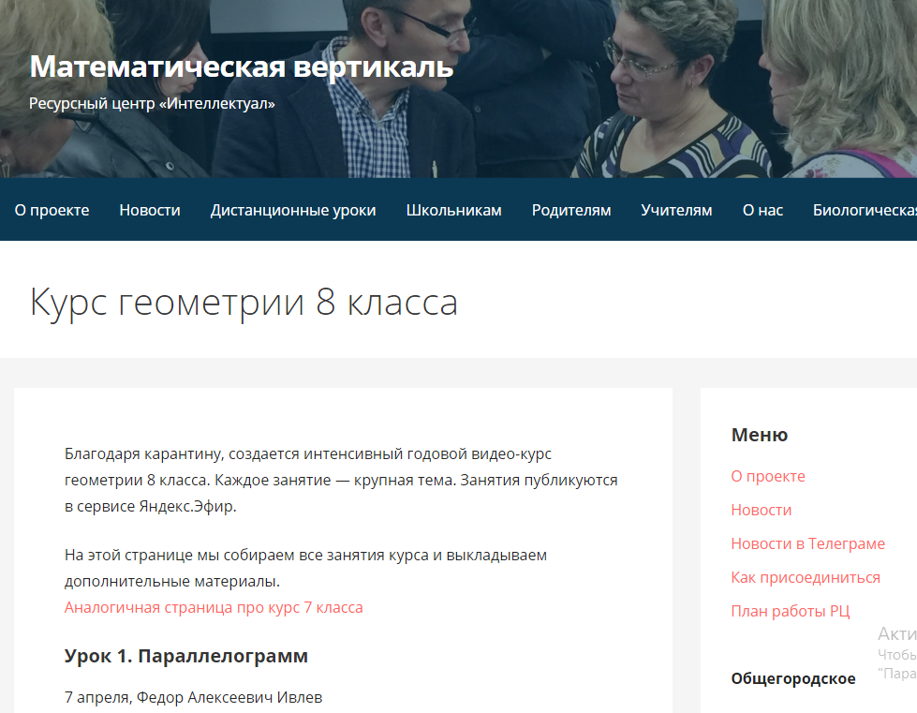
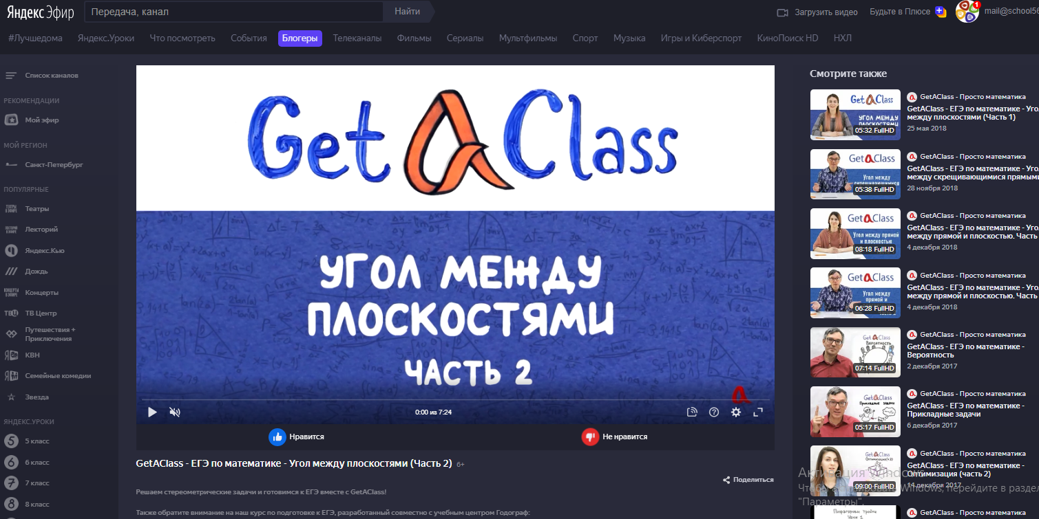
Готовые онлайн лекции

Slide 3
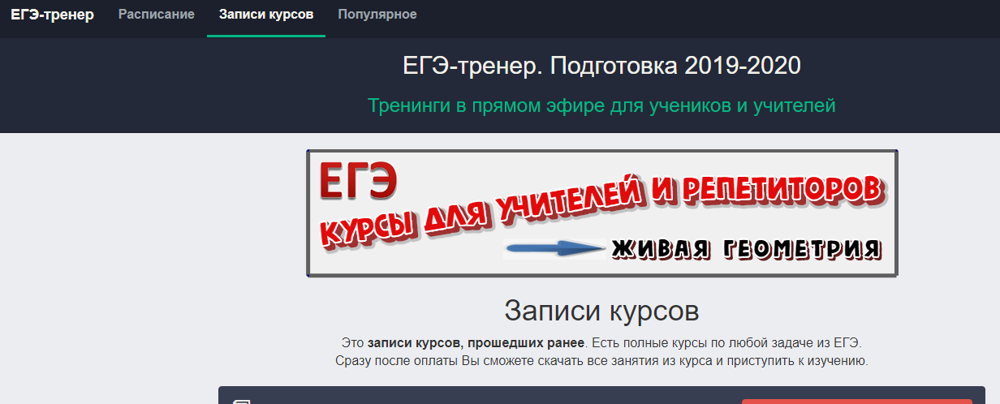
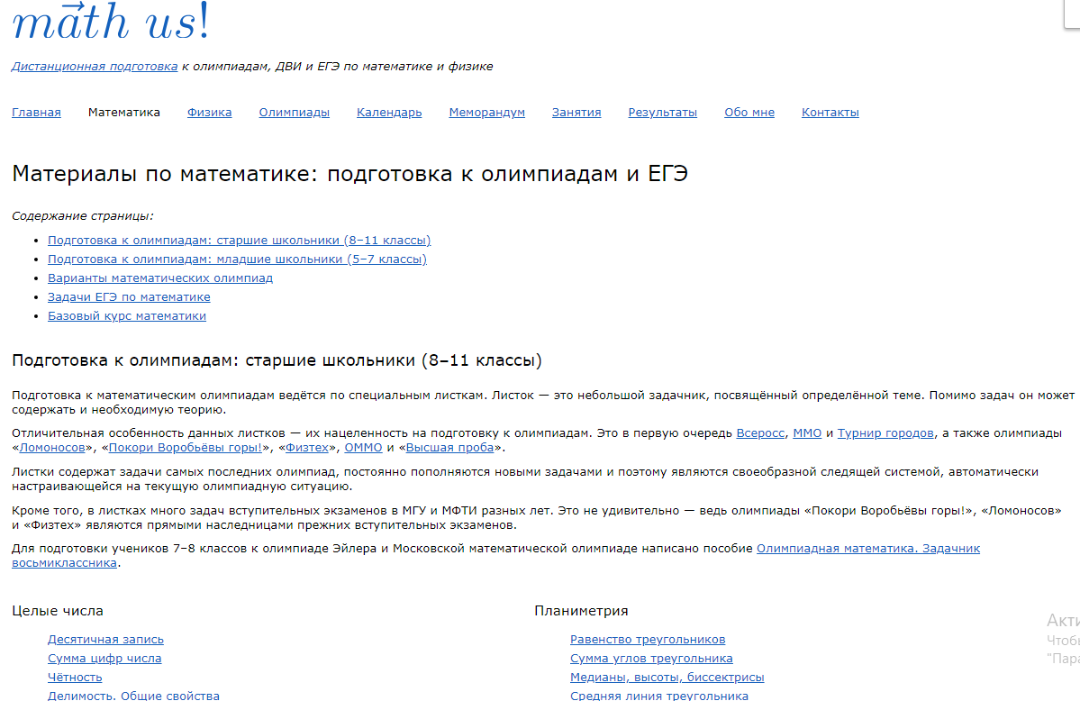

Slide 4
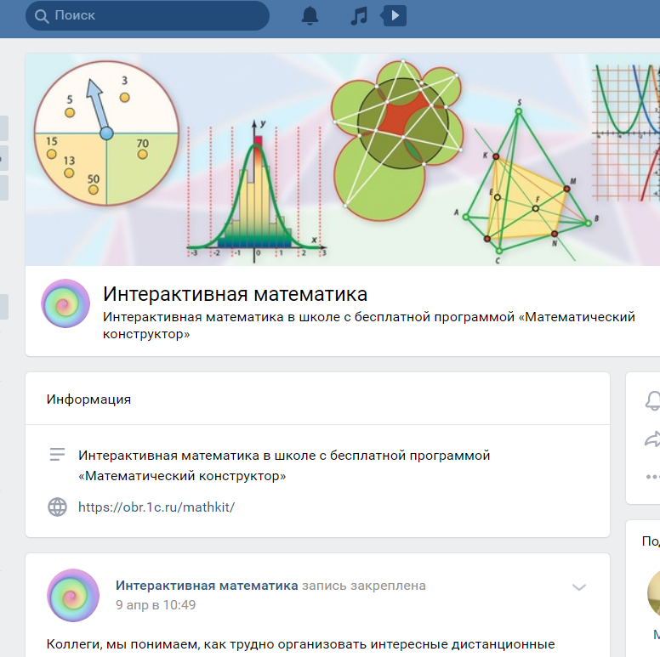
Особое внимание наглядному материалу

Slide 5
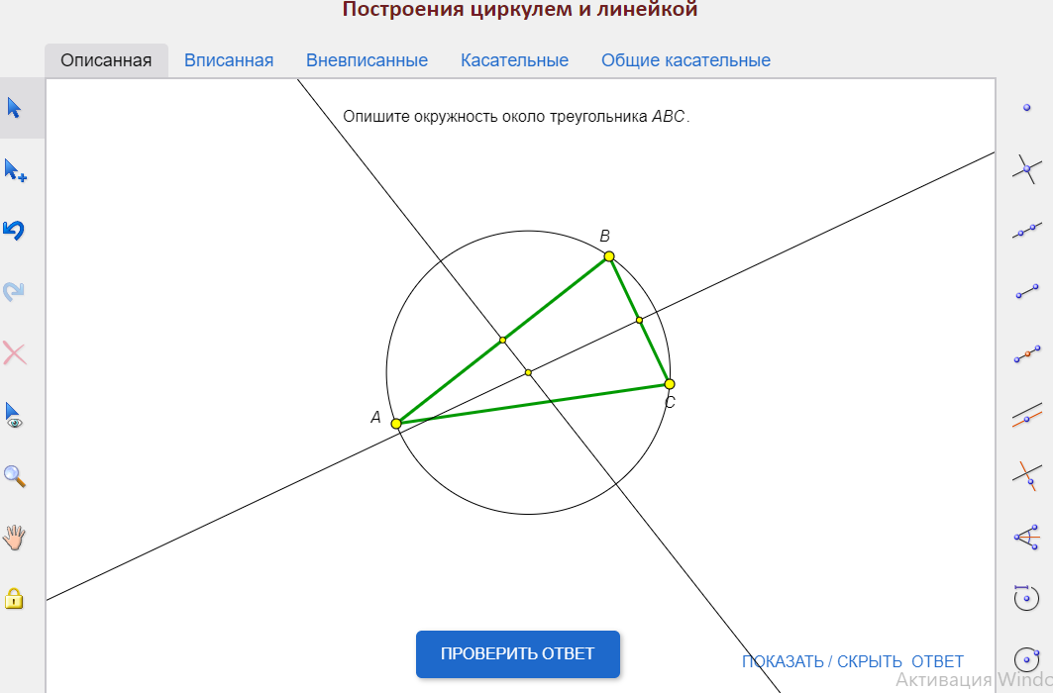
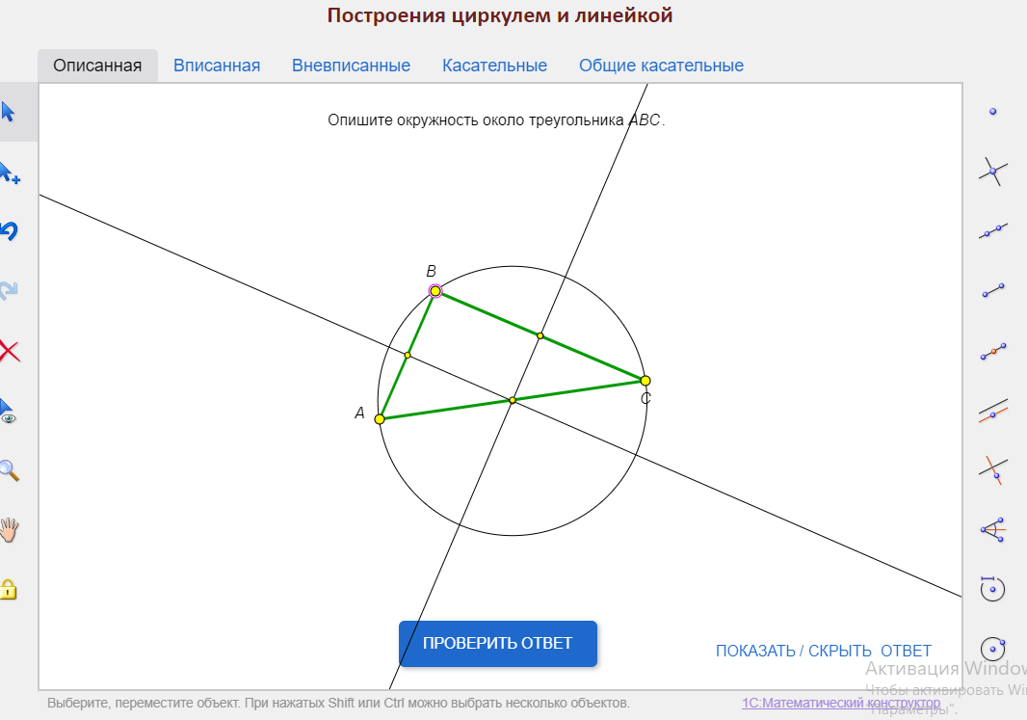
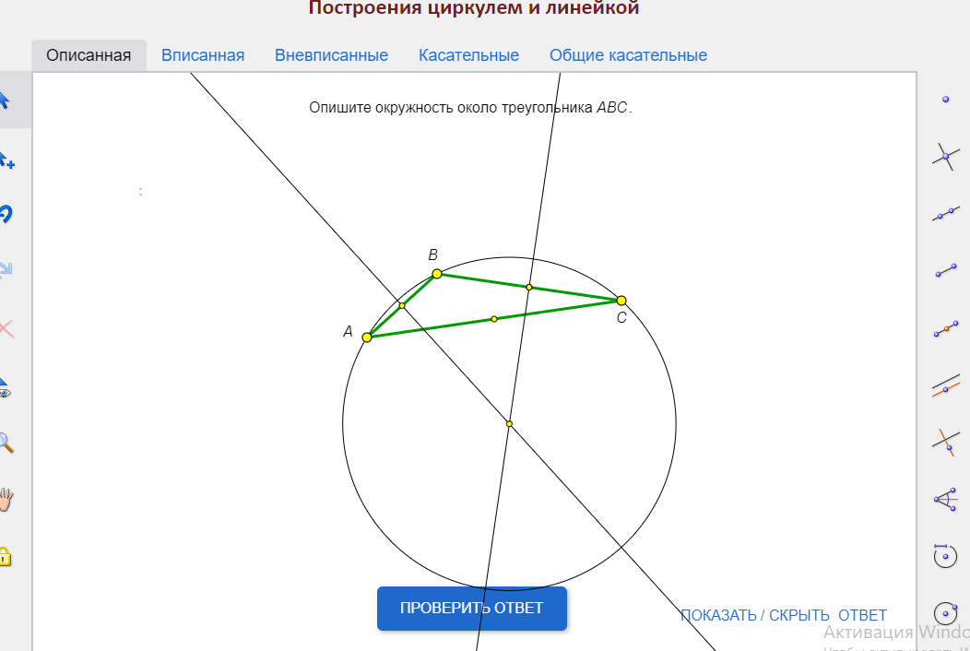

Slide 6
3. Как обеспечить обратную связь
и наполняемость оценок?
онлайн тестирование: якласс, uztest
фотографии конспектов, ответов на вопросы из учебника, домашнего задания
индивидуальная беседа онлайн

Slide 7
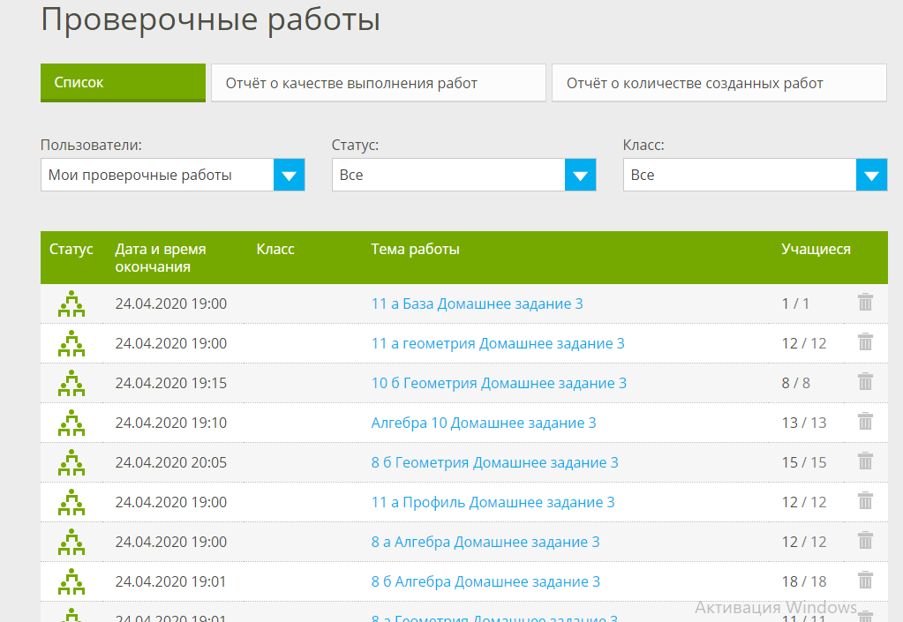
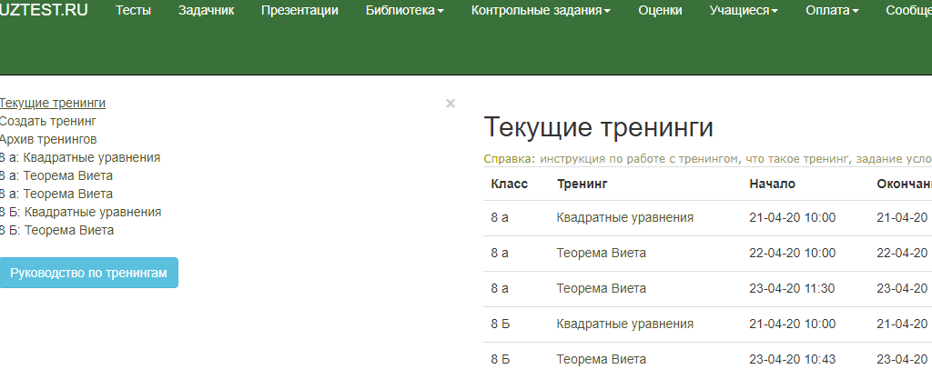

Slide 8
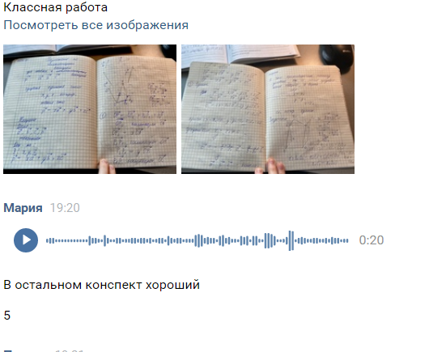

Slide 9
Система работы ( период – неделя) :
Алгебра/геометрия:
2 урока онлайн/1 урок онлайн
2 текущих домашних задания
+ 2 конспекта
( ответы на вопросы из учебника)
1 тест онлайн
Индивидуальная работа:
разбор ошибок, ответы на вопросы

Slide 10
Подготовка к экзамену в 11 классе:
(профиль)
(профиль)
Тестовая часть
+13+15
Вторая часть
1 встреча онлайн
2 встречи онлайн
1 домашнее
задание
2 домашних
задания
(база)
2 домашних
задания
1 встреча онлайн

Slide 11
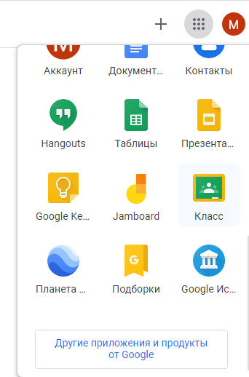
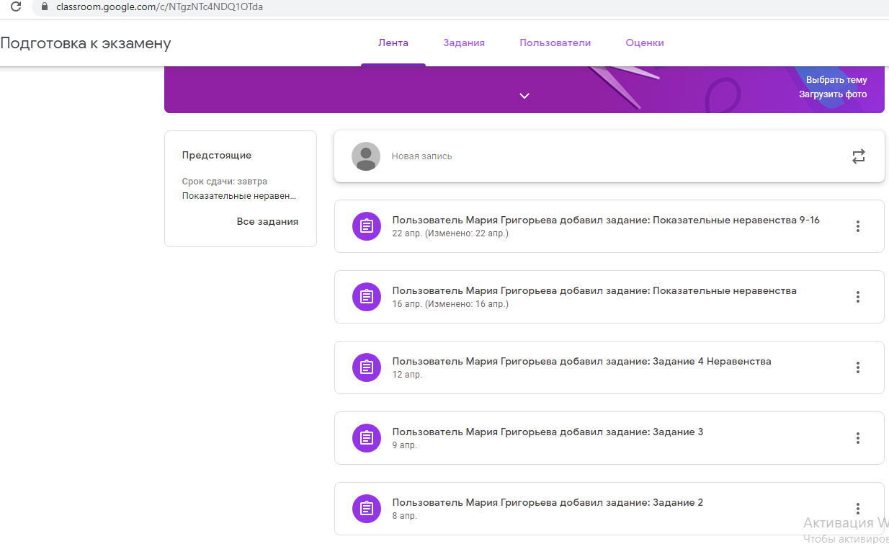
Google
classroom

Slide 12
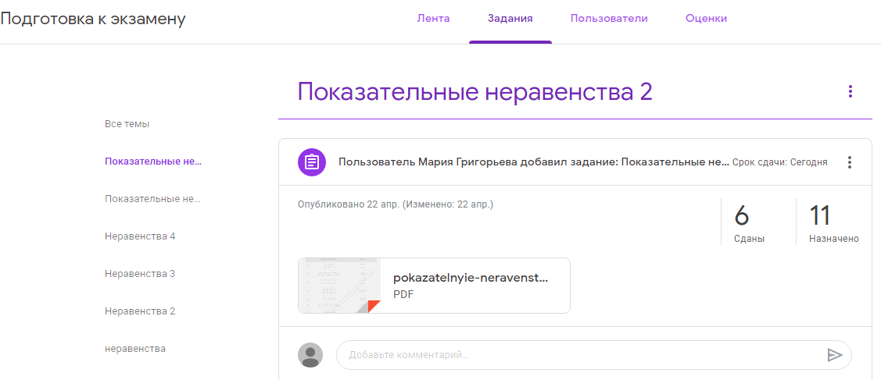
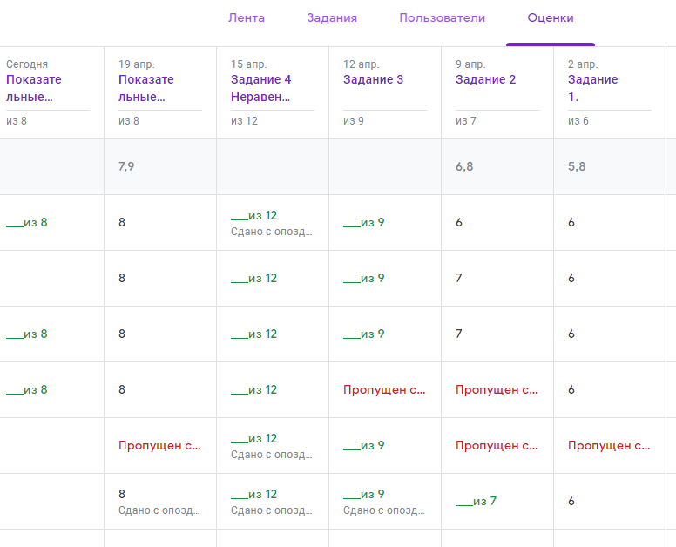

Slide 13
Спасибо за
внимание!

